Slide 1

Leren zonder drempels
Flexibel het onderwijs volgen
Versie 16 februari 2026

Slide 2
Over Npuls.
In het Nationaal Groeifondsprogramma Npuls werken alle publieke mbo-scholen, hogescholen en universiteiten aan de transformatie van het onderwijs. Samen bouwen we aan een onderwijssector waarin lerenden kunnen leren zonder drempels en doorlopend het beste onderwijs krijgen. Zo draagt het vervolgonderwijs bij aan een veerkrachtige samenleving, brede welvaart en een sterke economie.
Notes:
Npuls is een Nationaal Groeifondsprogramma waarin alle publieke mbo-scholen, hogescholen en universiteiten werken aan de transformatie van het vervolgonderwijs. Samen bouwen wij met onze partners en deze instellingen aan een onderwijssector waarin lerenden kunnen leren zonder drempels en doorlopend het beste onderwijs krijgen. Zo kan het onderwijs bijdragen aan een veerkrachtige samenleving, brede welvaart en een sterke economie.

Slide 3
Drie sectoren werken samen in Npuls
aan twee beloften
en daarmee het faciliteren van één onderwijsruimte voor alle lerenden
Samen
Zelf doen
Notes:
We werken dus met drie sectoren, mbo, hbo en wo, aan twee beloften en daarmee faciliteren we één onderwijsruimte voor alle lerenden. Dat is samen, zelf doen.

Slide 4
Leren zonder drempels
De lerende heeft regie op de eigen leer- en ontwikkelroute en ervaart geen administratieve drempels.
Doorlopend het beste onderwijs
De lerende krijgt doorlopend het beste onderwijs. Onderwijs dat actueel is en van hoge kwaliteit.
Twee
beloftes
van Npuls
AI en data waarde(n)vol in te zetten
De lerende en onderwijsprofessional gebruiken AI verantwoord en veilig. AI en data worden waardevol ingezet.
En daarbij beloven we...

Slide 5
Leren zonder drempels

Slide 6
Flexibel het onderwijs volgen
Om blijvend mee te kunnen bewegen met de snelle veranderingen in de arbeidsmarkt en samenleving, is het van belang dat lerenden zich kunnen ontwikkelen op een manier die bij hen past. Daarvoor is een wendbaar georganiseerd onderwijssysteem nodig.
Met alle mbo-scholen, hogescholen en universiteiten werken we hiervoor aan één onderwijsruimte, waarin we op een slimme manier een verscheidenheid aan leerroutes mogelijk maken. Daardoor krijgen lerenden meer regie over hun eigen leer- en ontwikkelroute en komen ze geen (administratieve) drempels tegen.
Om dit waar te maken werken we aan gezamenlijke afspraken en collectieve voorzieningen. Zo maken de onderwijsinstellingen in Npuls gezamenlijk het flexibel volgen van onderwijs mogelijk.

Slide 7

Ambitie Leren zonder drempels
Lerenden kiezen zelf hoe zij kennis en vaardigheden opdoen in een wereld die continu verandert. Onze oplossingen zijn ontworpen om lerenden te helpen zich flexibel te bewegen tussen de drie verschillende onderwijssectoren, de arbeidsmarkt en samenleving.
Om die flexibiliteit mogelijk te maken, werken we aan één onderwijsruimte. Hierin worden verschillende leerroutes gefaciliteerd die inspelen op de behoeften van de lerende, onderwijsinstellingen en arbeidsmarkt.
Zo bouwen we samen met onderwijsinstellingen aan een gezamenlijke, digitale infrastructuur met innovatieve oplossingen zoals eduID, eduwallet en microcredentials.

Slide 8
Waarom de beweging naar wendbaar?
De uitdagingen op de arbeidsmarkt, in de maatschappij en de veranderingen in behoeften van lerenden vragen om een verandering in het onderwijssysteem, waarbij wendbaar het sleutelwoord is. De redenen om mee te bewegen als onderwijsinstelling zijn divers. Een paar voorbeelden:
→ Aansluiting bij de arbeidsmarkt
De arbeidsmarkt verandert snel door technologische ontwikkelingen en globalisering. Wendbaar onderwijs kan beter inspelen op actuele vaardigheden en behoeften, waardoor lerenden beter voorbereid zijn op de veranderende praktijk.
→ Leven lang ontwikkelen (LLO) stimuleren
Door onderwijs meer wendbaar aan te bieden, kunnen mensen op elk moment in hun leven terugkeren naar de onderwijsinstelling om zich bij te scholen of om te scholen. Dit draagt bij aan een cultuur van leven lang ontwikkelen, wat cruciaal is in een wereld waarin functies en vereiste vaardigheden snel veranderen.
→ Meer maatwerk voor studenten
Wendbaar onderwijs stelt instellingen in staat om het onderwijsaanbod aan te passen aan individuele leerbehoeften. Lerenden kunnen hun eigen leerroute bepalen. Ze krijgen meer keuzemogelijkheden en kunnen zicht richten op onderwerpen die voor hen relevant zijn.
→ Sneller reageren op technologische innovaties
Wendbare curricula maken het mogelijk om sneller nieuwe technologische ontwikkelingen in te bedden in het onderwijs. Dit zorgt ervoor dat lerenden altijd werken met up-to-date kennis en tools.
→ Beter combineren van werk en studie
Voor veel mbo-, hbo- en wo-studenten is werken naast studeren een noodzaak. Flexibilisering biedt lerenden de kans om hun studie beter te combineren met werk of andere verplichtingen, bijvoorbeeld door keuze in tijd en plaats van leren, of door te temporiseren.
→ Toegankelijkheid en inclusie
Wendbaar onderwijs maakt het voor een breder scala aan lerenden mogelijk om deel te nemen aan het onderwijs, waaronder lerenden met zorgverplichtingen, een beperking, of degenen die op een afstand van de onderwijsinstelling wonen. Doordat het meer maatwerk biedt zou eventuele uitval ook beter voorkomen kunnen worden.
→ Innovatie in onderwijsvormen
Wendbaar onderwijs biedt ruimte voor nieuwe vormen van onderwijs, zoals blended learning, online modules, of praktijkgerichte projecten. Dit zorgt voor meer afwisseling en kan leiden tot effectievere en inspirerende leerervaringen. Ook kunnen nieuwe vormen en wendbaar onderwijs oplossingen bieden bij dalende studentaantallen of personele krapte.
→ Vergroten van internationale concurrentiepositie
Wendbare en toekomstbestendige onderwijsprogramma’s kunnen de internationale aantrekkingskracht van onderwijsinstellingen vergroten. Door in te spelen op de behoeften van internationale studenten en bedrijven kan
Nederland een voorloper worden in innovatief en wendbaar onderwijs
in en dwars door het mbo, hbo en wo.

Slide 9
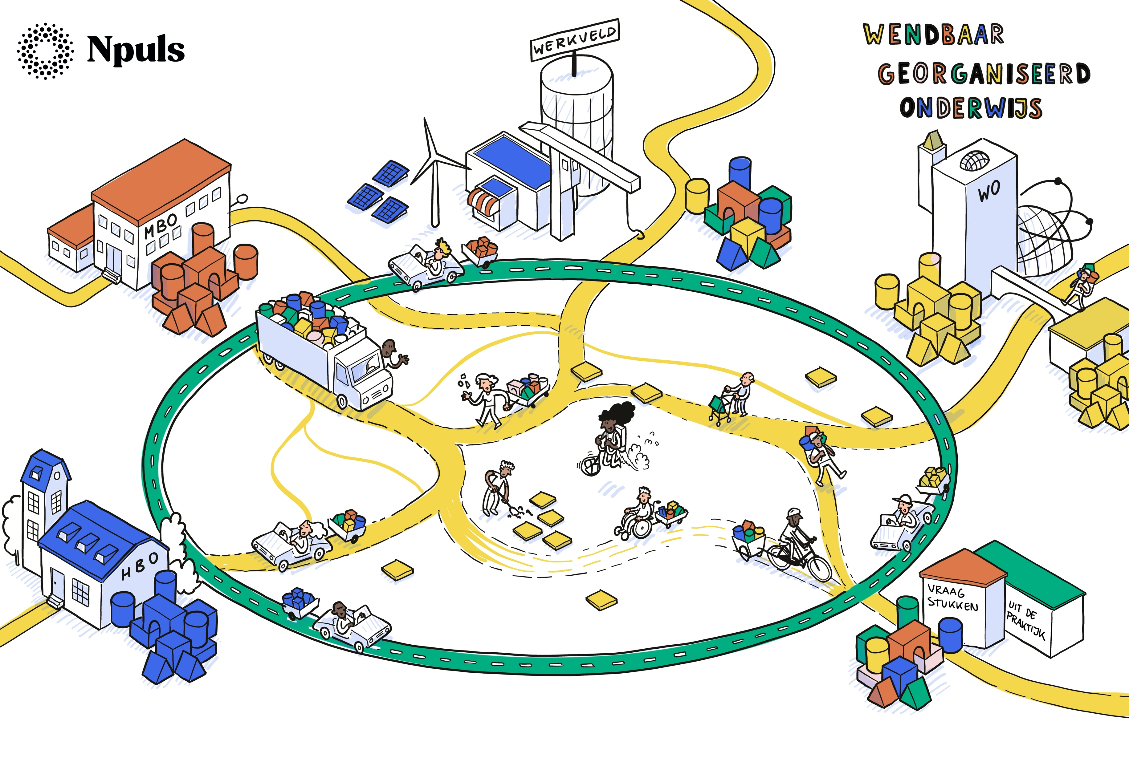

Slide 10
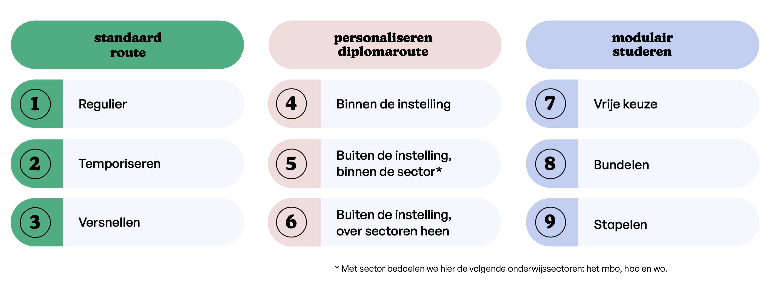
Leer- en ontwikkelroutes

Slide 11
Gedeeld beeld onderwijsinstellingen
over de beweging naar wendbaar
Inspelen op behoeftes van lerenden, arbeidsmarkt en maatschappij.
Zowel voor de initiële student als de LLO-doelgroep.
Mogelijkheden voor temporiseren, versnellen, verbreden, verdiepen en personaliseren middels een aangepaste volgorde.
Keuzes binnen en buiten de eigen onderwijsinstelling, regio en zelfs landsgrenzen.
Harmonisatie van processen en systemen is nodig. Net zoals standaardisatie, een gemeenschappelijke taal, en afstemming tussen Nederlandse en Europese standaarden.
Vraagt aandacht voor alle veranderkundige aspecten.
Vanuit collectiviteit het verhaal vertellen en duiden. Samenwerken en van elkaar leren.

Slide 12
Gedeeld beeld onderwijsinstellingen
Op 12 maart 2025 kwamen ongeveer 40 professionals uit het mbo, hbo en wo bijeen om te brainstormen over wendbaar georganiseerd onderwijs. Deze groep, bestaande uit informatiemanagers, beleidsmakers, onderwijskundigen en ict-experts, probeerde samen te definiëren wat wendbaar georganiseerd onderwijs precies inhoudt.
Dit is hun gezamenlijke beeld.
Wendbaar georganiseerd onderwijs is het kunnen inspelen op de verschillende behoeftes van lerenden, de arbeidsmarkt en samenleving vanuit de onderwijsinstellingen. Daarbij nemen we de reis van de lerende – zowel de initiële student als leven lang lerende - als uitgangspunt. Het mbo, hbo en wo werken toe naar het overdragen van de regie naar die lerende, zodat deze eigen leerroutes kan volgen en het leren zonder drempels georganiseerd is.
Mbo-scholen, hogescholen en universiteiten faciliteren verschillende mogelijkheden voor leerroutes, waaronder routes die een leven lang ontwikkelen mogelijk maken. De leerroute kan indien gewenst temporiseren, versnellen, verbreden, verdiepen en personaliseren middels een aangepaste volgorde. Daarbij kan de lerende steeds vaker keuzes maken binnen en buiten de eigen onderwijsinstelling, regio en zelfs landsgrenzen.

Slide 13
Om dit voor elkaar te krijgen is harmonisatie van processen en systemen nodig. Net zoals standaardisatie, een gemeenschappelijke taal, afstemming tussen Nederlandse en Europese standaarden en afspraken over bijvoorbeeld het ontsluiten van onderwijsaanbod. Beleid,
organisatie, processen, systemen en informatievoorzieningen worden door medewerkers vanuit verschillende expertises in gezamenlijkheid opgepakt.
We ervaren dat wendbaar georganiseerd onderwijs aandacht vraagt voor alle veranderkundige aspecten. Een duidelijke visie, leiderschap en veranderkundige lenigheid in de instellingen is nodig om dit zowel in de afzonderlijke mbo-scholen, hogescholen en universiteiten als in het collectief van vervolgonderwijs Nederland te realiseren.
Vanuit die collectiviteit kunnen we steeds beter het verhaal - het waarom van wendbaar georganiseerd onderwijs - betekenis geven, meer van elkaar leren, beter samenwerken en toewerken naar een gezamenlijke verantwoordelij­kheid om doorlopend het beste onderwijs te blijven bieden in Nederland.

Slide 14
Onderwerpen
Leren zonder drempels

Slide 15
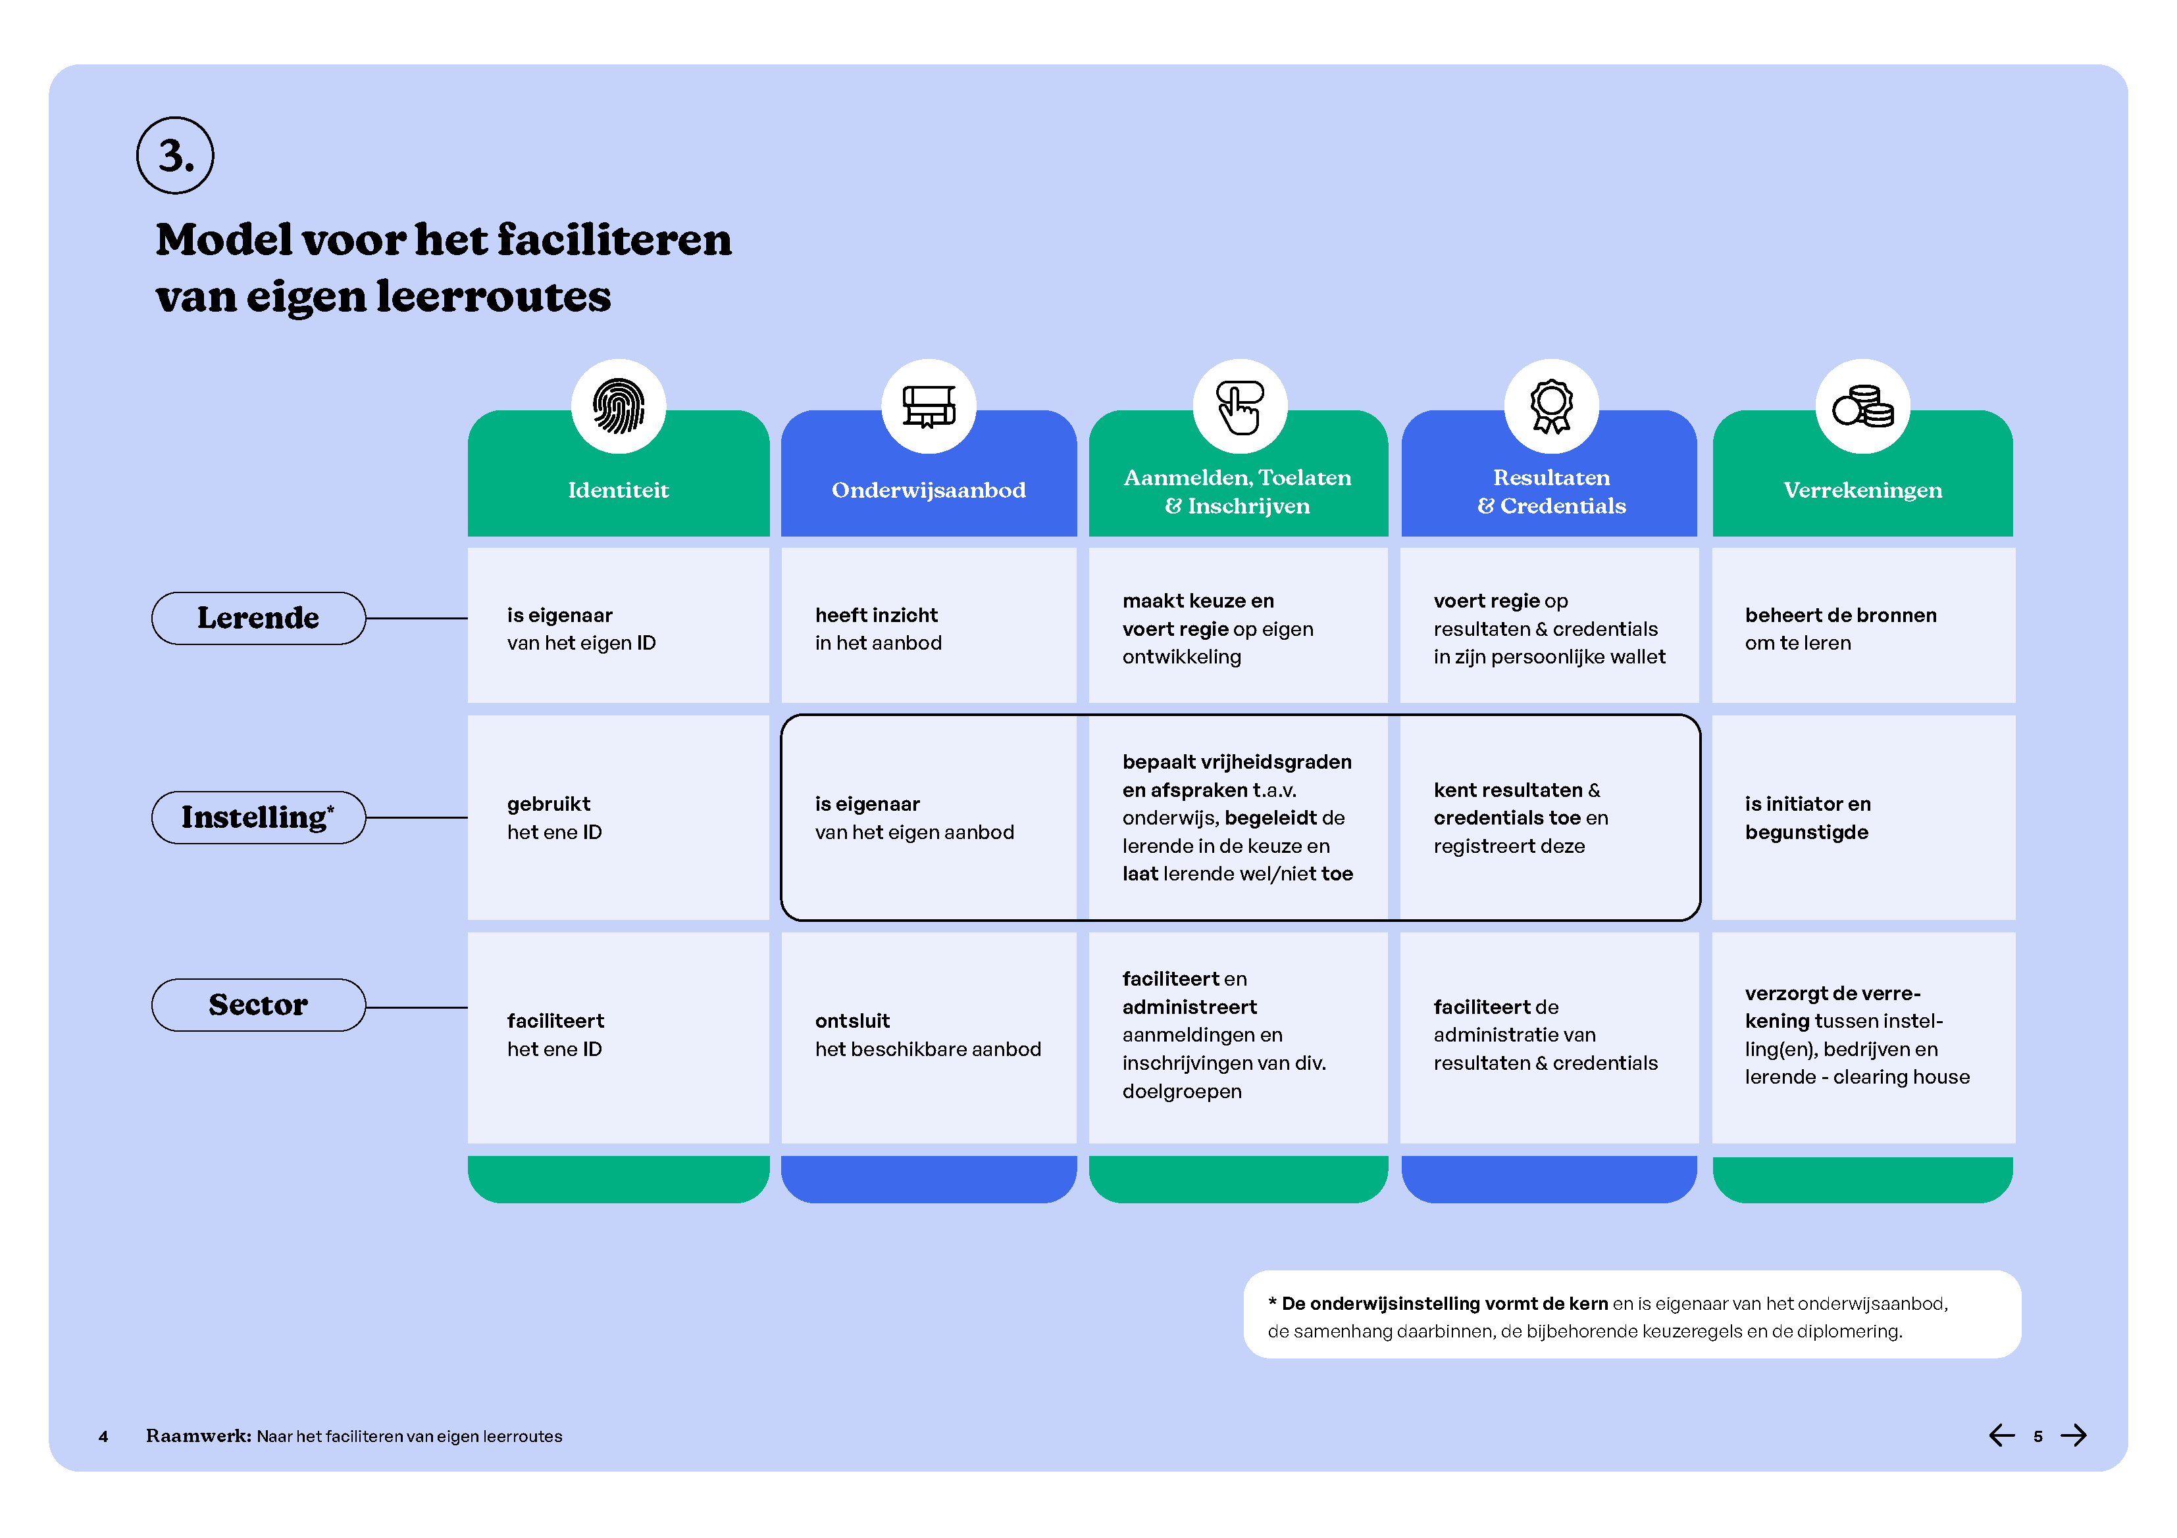



Notes:
Pauline

Slide 16



Identiteit
Ontsluiten onderwijs-aanbod
Aanmelden, inschrijven, intekenen
Resultaten
en credentials
Verreken-ingen
Sectoropgave en werkplaats

Slide 17
Identiteit
Een eduID geeft lerenden toegang tot alle onderwijsapplicaties en -middelen bij alle instellingen waar zij onderwijs volgen.
Instellingen kunnen hiermee makkelijk en veilig toegang beheren tot hun applicaties.
Daarom werken we aan:
eduID
Ontsluiten
onderwijs aanbod
Lerenden kunnen informatie over al het beschikbare onderwijsaanbod gemakkelijk vinden en vergelijken.
Instellingen kunnen hun aanbod en voorwaarden gemakkelijk delen met iedereen die zich wil ontwikkelen.
Daarom werken we aan:
OKE
OKx
OOAPI
SURFeduhub
Aanmelden, inschrijven, intekenen
Eén gestandaardiseerde manier maakt het eenvoudig voor alle lerenden om zich aan te melden voor zowel gehele opleidingen als kleinere onderwijsonderdelen.
Instellingen kunnen hiermee gemakkelijk lerenden laten aanmelden, inschrijven en intekenen op onderwijs.
Daarom werken we aan:
AII en EduXchange
Resultaten
en credentials
Lerenden kunnen al hun resultaten en credentials op één plek bewaren. Zo kunnen ze deze makkelijk delen en zelf bepalen met wie ze dat doen.
Instellingen en werkgevers kunnen snel verifiëren of lerenden beschikken over de juiste kennis en vaardigheden.
Daarom werken we aan:
Eduwallet
Microcredentials
Verrekeningen
Lerenden kunnen zonder extra administratieve last een onderdeel volgen bij een andere onderwijsinstelling.
Afhandeling van betalingen gaat automatisch tussen financiële afdelingen onderling van verschillende onderwijsinstellingen.
Daarom werken we aan:
AII

Slide 18
Aan de slag!
Samen zelf doen

Slide 19
Identiteit Alle lerenden maken gedurende hun gehele leven gebruik van één identiteit, waarmee zij toegang krijgen tot onderwijsapplicaties en -middelen bij alle instellingen waar zij onderwijs volgen.
Get Connected pijler 3
Inzet adoptieteam eduID
Ontsluiten onderwijsaanbod Voor alle lerenden in het vervolgonderwijs is informatie over het onderwijsaanbod verzameld en beschikbaar
(inclusief de samenhang daarbinnen en keuzeregels voor onderdelen).
→ Implementatie OKE
Vaststellen OKx
Get Connected pijler 1
Inzet adoptieteam OOAPI
Aanmelden, inschrijven en intekenen Alle lerenden melden zich
op gestandaardiseerde manier aan voor zowel gehele opleidingen
als andere onderwijsonderdelen.
Get Connected pijler 1
Kies op maat overgang
Inzet adoptieteam OOAPI

Slide 20
Resultaten & credentials Alle lerenden kunnen hun resultaten en bewijzen daarvan (credentials) zelfstandig bewaren en ontsluiten, ook na hun studie. Lerenden kunnen daarbij kleine afgebakende eenheden onderwijs volgen, waarvan de waarde (h)erkend wordt.
Gezamenlijk doorbouwen aan microcredentials mbo, hbo en wo
Coaching en advies microcredentials
Inzet adoptieteam Edubadges
Eduwallet.nl proeftuin en wiki
Eduwallet meedenksessies
Eduwallet pilots met eigen use-cases
Sectoropgave Met alle mbo-scholen, hogescholen en universiteiten werken we hiervoor aan één onderwijsruimte, waarin we op een slimme manier een verscheidenheid aan leerroutes mogelijk maken. Daardoor krijgen lerenden meer regie over hun eigen leer- en ontwikkelroute en komen ze geen (administratieve) drempels tegen.
Gereedheidsscan
Community Leren zonder drempels en Community spotlight
SIG onderwijslogistiek hbo/wo

Slide 21
Sectordoelen
Leren zonder drempels

Slide 22



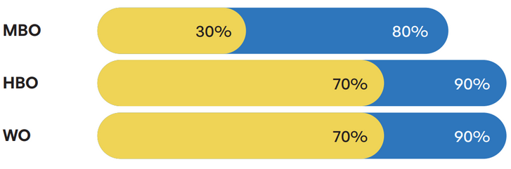
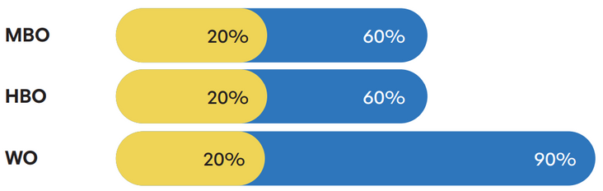
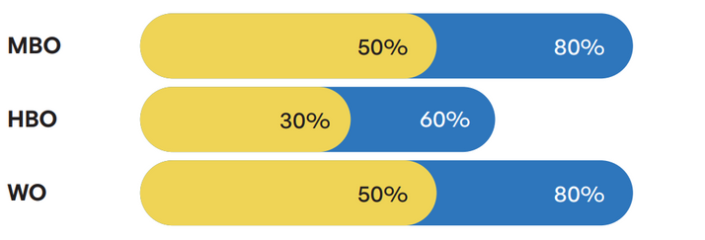

Leren zonder drempels
90% van de onderwijsinstellingen heeft de onderwijs-id voorziening (die gedurende hun hele leven, in het gehele vervolgonderwijs gebruikt kan worden) voor lerenden geadopteerd.
60% van instellingen heeft de voorziening voor het ontsluiten van onderwijsaanbod geadopteerd
Sectorbrede afspraken over vastleggen
curriculuminformatie gemaakt.

Slide 23


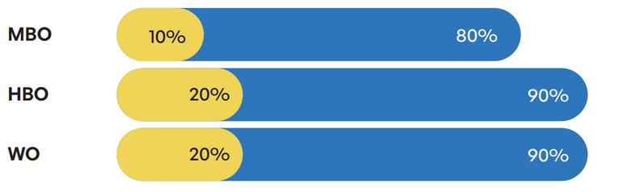
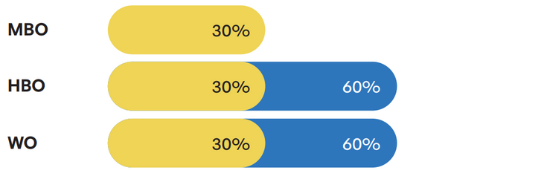
Leren zonder drempels
85% van onderwijsinstellingen heeft de
voorziening voor aanmelden, inschrijven en intekenen geadopteerd.
30% van onderwijsinstellingen heeft een wallet en bijbehorende voorzieningen geadopteerd.

Slide 24


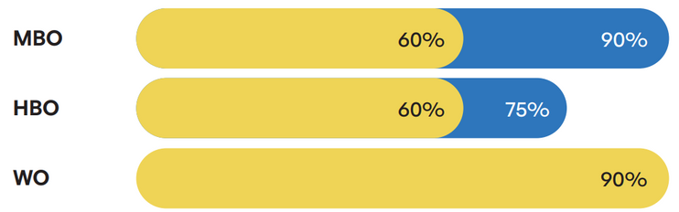
Leren zonder drempels
90% van instellingen ontwikkelt kleine
onderwijseenheden, biedt deze aan, en geeft op eenduidige wijze en volgens afgesproken kwaliteitsniveau credentials uit.
Onderwijsinstellingen werken mee aan het onderzoeken en -indien mogelijk- ontwikkelen van de voorziening
voor verrekeningen.

Slide 25
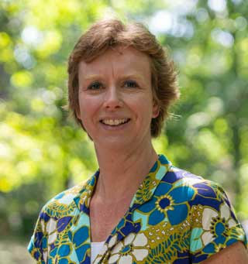


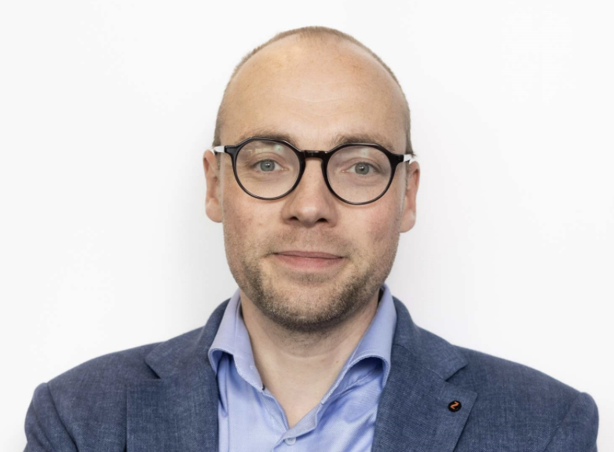
Neem contact op met
Leren zonder drempels
Pauline Kamphorst
Programmamanager
pauline.kamphorst@npuls.nl
Ashwin Brouwer
Sector aanvoerder mbo
ashwin.brouwer@firda.nl
Bram van der Kruk
Sector aanvoerder hbo
b.van.der.kruk@hva.nl
Chris Rouwenhorst
Sector aanvoerder wo
chris.rouwenhorst@utwente.nl

Slide 26
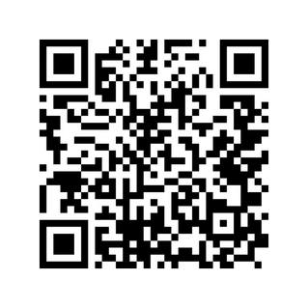
Scan en
word lid
De community Leren zonder drempels is de centrale plek waar iedereen samenkomt die werkt aan het flexibel volgen van het onderwijs.
Hier delen we kennis, projecten, experimenten, vragen en verbinden we instellingen en sectoren met elkaar. Laat je inspireren, denk mee en bouw samen met anderen aan leren dat écht voor iedereen werkt.
Sluit je aan en maak het verschil!

Slide 27
Meer informatie?
npuls.nl

